Slide 1
生 产 现 场 管 理

Slide 2
生产现场管理讲座
的主要内容
一、优秀现场管理的标准和要求
二、现场管理的基本方法
三、生产现场的质量控制
四、现场的组织结构设计原则及职能
五、生产现场员工的管理
六、生产计划的制定要求
七、生产成本的控制
八、现场管理制度

Slide 3
前 言
现场管理是一个企业的企业形象、管理水平、产品质量控制和精神面貌的综合反映，是衡量企业综合素质及管理水平高低的重要标志。搞好生产现场管理，有利于企业增强竞争力, 消除“跑、冒、漏、滴”和“脏、乱、差”状况，提高产品质量和员工素质，保证安全生产，对提高企业经济效益，增强企业实力具有十分重要的意义。

Slide 4
一、优秀现场管理的标准和要求
1、什么是现场管理：
现场管理就是指用科学的管理制度、标准和方法对生产现场各生产要素，包括人（工人和管理人员）、机（设备、工具、工位器具）、料（原材料）、法（加工、检测方法）、环（环境）、信（信息）等进行合理有效的计划、组织、协调、控制和检测，使其处于良好的结合状态，达到优质、高效、低耗、均衡、安全、文明生产的目的。

Slide 5
一、优秀现场管理的标准和要求
2、优秀生产现场管理的标准
1）定员合理，技能匹配；
2）材料工具，放置有序；
3）场地规划，标注清析；
4）工作流程，有条不紊；
5）规章制度，落实严格；
6）现场环境，卫生清洁；
7）设备完好，运转正常；
8）安全有序，物流顺畅；
9）定量保质，调控均衡；
10）登记统计，应记无漏。

Slide 6
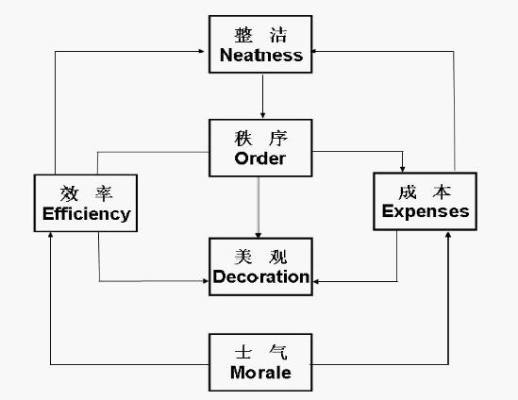
一、优秀现场管理的标准和要求

Slide 7
一、优秀现场管理的标准和要求
3、现场管理六要素(5M1E分析法)
现场管理的六个要素即：人、机、料、法、环、测。
----也称为5M1E分析法。
1) 人（Man）：操作者对质量的认识、技术、身体状况等；
2) 机器（Machine）：设备、测量仪器的精度和维护保养状况等；
3) 材料（Material）：材料能否达到要求的性能等；
4) 方法（Method）：生产工艺、设备选择、操作规程等；
5) 测量（Measurement）：测量时采取的方法是否标准、正确；
6) 环境（Environment）：工作现场的技术要求和清洁条件等；
由于这五个因素的英文名称的第一个字母是M和E，简称为5M1E。

Slide 8
二、现场管理的基本方法
（一）、5S现场管理
1、什么是5S现场管理：
“5S”活动起源于日本， 主要内容为：整理（Seiri）、整顿（Seiton）、清扫（Seiso）、清洁（Seiketsu）和素养（Shitsuke）这5个词的缩写。因为这5个词日语中罗马拼音的第一个字母都是“S”，所以简称为“5S” 。

Slide 9
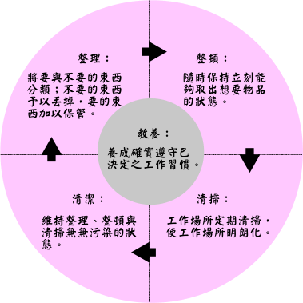
二、现场管理的基本方法
（一）、5S现场管理

Slide 10
二、现场管理的基本方法
（一）、5S现场管理
2、“5S”的基本内容：
1）整理(SEIRI)：区分要用和不要用的东西，不要用的东西清理掉；
2）整顿(SEITON)：要用的东西依规定定位.定量地摆放整齐，明确地标示；
3）清扫(SEISO)：清除场内的脏污，并防止污染的发生：
4）清洁(SEIKETSU)：将前3S实施的做法制度化.规范化.贯彻执行并维持成果；
5）素养(SHITSUKE)：人人依规定行事，养成好习惯。

Slide 11
二、现场管理的基本方法
（一）、5S现场管理
3、实施5S管理的作用：
提升品质，减少浪费，降低成本；
营造融洽管理气氛，愉悦员工心情；
工作规范有序，提高工作效率；
美化工作环境，增强客户对企业的信心；
提高企业的知名度和形象。

Slide 12
二、现场管理的基本方法
（一）、5S现场管理
整顿
清扫
企业文化
素养
整理
清洁
整顿
对社会有贡献和影响的企业
清扫
整理
有规划的工厂
手工作坊

Slide 13
二、现场管理的基本方法
（一）、5S现场管理
4、5S管理的方法要求：
（1）、整理
所在的工作场所(范围)全面检查；
制定“需要”和“不需要”的判别基准；
清除不需要物品；
调查需要物品的使用频度，决定日常用量；
制定废弃物处理方法；
每日自我检查。

Slide 14
二、现场管理的基本方法
（一）、5S现场管理
红牌作战的对象:
1.打印机,电话,电脑
2.单证
3.资料
4. …….
（1）整理
红牌张贴的基准
1.物品不明者
2物品过期者

Slide 15
二、现场管理的基本方法
（一）、5S现场管理
调查需要物品的使用频度,决定日常用量

Slide 16
二、现场管理的基本方法
（一）、5S现场管理
（2）整顿
要落实前一步骤整理工作；
布置流程，确定置放场所；
规定放置方法；
划线定位；
标识场所物品(目视管理的重点)。

Slide 17
二、现场管理的基本方法
（一）、5S现场管理
整顿重点:
1）整顿要形成任何人都能立即取出所需要东西的状态；
2）要站在新人.其他职场的人的立场来看,使得什么东西该在什么地方更为明确；
3）对于放置处与被放置物,都要想方法使其能立即取出使用；
4）另外,使用后要能容易恢复到原未,没有回复或误放时能马上知道。

Slide 18
二、现场管理的基本方法
（一）、5S现场管理
（3）、清扫
清扫要领：
建立清扫责任区(室内外)；
执行例行扫除,清理脏污；
执行例行污染源,予以杜绝；
建立清扫基准,作为规范。
清扫的内容：
例行扫除,清理脏污；
资料文件的清扫；
机器设备的清扫；
公共区域的清扫。

Slide 19
二、现场管理的基本方法
（一）、5S现场管理
（4）、清洁：将上面的3S实施的做法制度化、规范化，并贯彻执行及维持结果。
4）.制订奖罚制度，加强执行；
5）.维持5S意识；
6）.高阶主管经常带头巡查，带动重视。
清洁要领：
1）.落实前3S工作；
2）.制订目视管理的基准；
3）.制订稽核方法；

Slide 20
二、现场管理的基本方法
（一）、5S现场管理
（5）素养：培养具有好习惯、遵守规则的员工；
提高员工文明礼貌水准；营造团体精神。
素养内容：
1）.持续推动前4S至习惯化
2）.制订共同遵守的有关规则.规定
3）.制订礼仪守则
4）.教育训练(新进人员加强)
5）.推动各种精神提升活动(早会.礼貌运动等)

Slide 21
二、现场管理的基本方法
（一）、5S现场管理
（6）、5S现场管理法的推行步骤
1：成立推行组织
6：实施
2：拟定推行方针及目标
7：评比及奖惩
3：拟定工作计划及实施方法
8：检讨与修正
4：教育
5：宣传造势
9常态化

Slide 22
二、现场管理的基本方法
（二）、作业标准化
1、作业标准化的定义：
所谓作业标准化，就是对在作业系统调查分析的基础上，将现行作业方法的每一操作程序和每一动作进行分解，以科学技术、规章制度和实践经验为依据，以安全、质量效益为目标，对作业过程进行改善，从而形成一种优化作业程序，逐步达到安全、准确、高效、省力的作业效果。

Slide 23
二、现场管理的基本方法
（二）、作业标准化
2、作业标准化的作用：
（1）标准化作业把复杂的管理和程序化的作业有机地融合一体，使管理有章法，工作有程序，动作有标准。
（2）推广标准化作业，可优化现行作业方法，改变不良作业习惯，使每一工人都按照安全、省力、统一的作业方法工作。
（3）标准化作业能将安全规章制度具体化。
（4）标准化作业还有助于企业管理水平的提高，从而提高企业经济效益。

Slide 24
二、现场管理的基本方法
（二）、作业标准化
3、标准的制定要求：
1）、目标指向：即遵循标准总是能保持生产出相同品质的产品。因此，与目标无关的词语、内容请勿出现。
2）、显示原因和结果：比如“焊接厚度应是3微米”这是一个结果，应该描述为：“焊接工用3.0A电流20分钟来获得3.0微米的厚度”。
3）、准确：要避免抽象：“上紧螺丝时要小心”。什么是要小心？这样模糊的词语是不宜出现的。
4）、数量化-具体：每个读标准的人必须能以相同的方式解释标准。为了达到这一点，标准中应该多使用图和数字。
5）、现实：标准必须是现实的，即可操作的。
6）、修订：及时更新与修订标准。

Slide 25
二、现场管理的基本方法
（二）、作业标准化
4、如何制订作业标准？
技术能手起草
选择作业项目
参考专业标准
试验论证确定
不断更新完善
结合实际修正

Slide 26
二、现场管理的基本方法
（二）、作业标准化
5、作业标准化应注意的问题：
1）制订标准要科学合理；
2）切记不要搞形式主义；
3）不要一刀切，该制订的制订；
4）注意坚持经常。

Slide 27
二、现场管理的基本方法
（三）、目视管理
1、目视管理的涵义：
目视管理是利用形象直观而又色彩适宜的各种视觉感知信息来组织现场生产活动，达到提高劳动生产率的一种管理手段，也是一种利用视觉来进行管理的科学方法。 所以目视管理是一种以公开化和视觉显示为特征的管理方式。

Slide 28
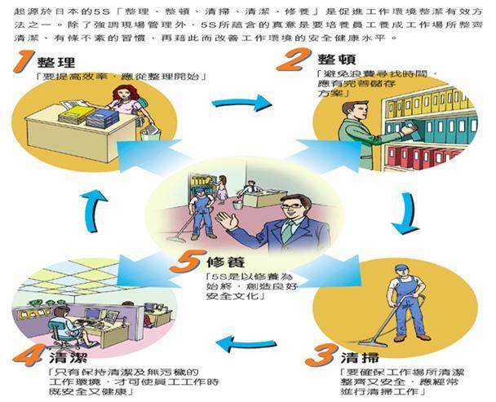
二、现场管理的基本方法

Slide 29
二、现场管理的基本方法
（三）、目视管理
2、目视管理的内容方法：
红牌、看板 、信号灯或者异常信号灯 、操作流程图 、提醒板 、警示牌、区域线 、警示线 、告示板 、生产管理板 等等。

Slide 30
二、现场管理的基本方法
（三）、目视管理
3、目视管理的作用：
（1）迅速快捷地传递信息 ；
（2）形象直观地将潜在问题和浪费现象显现出来 ；有利于提高工作效率 ；
（3）客观、公正、透明化 ；
（4）促进企业文化的建立和形成 ；
（5）透明度高，便于现场人员互相监督，发挥激励作用 ；
（6）有利于产生良好的生理和心理效应 。

Slide 31
二、现场管理的基本方法
（三）、目视管理
4、推行目视管理的基本要求 ：
统一：目视管理要实行标准化；
简约：各种视觉显示信号应易懂，一目了然；
鲜明：各种视觉显示信号要清晰，位置适宜，现场人员都能看得见、看得清；
实用：不摆花架子，少花钱、讲实效；
严格：现场所有人员都必须严格遵守和执行有关规定，有错必纠，赏罚分明。

Slide 32
三、生产现场的质量控制
生产现场管理是质量管理的核心，也是质量管理的基础环节，做好生产现场的质量控制是每个生产型企业的重要工作。
当今最流行也是最有效的是全面质量管理，这是一项非常繁杂的工作，今天我们主要是简要的讲一下，具体的大家还是学习全面质量管理。

Slide 33
三、生产现场的质量控制
1、在全面质量管理中使用PDCA循环法
● PDCA循环法 (戴明环）
P（Plan） ——计划阶段
D（Do） ——执行阶段
C（Check）——检查阶段
A（Action）——处理阶段
A
P
C
D

Slide 34
三、生产现场的质量控制
1、在全面质量管理中使用PDCA循环法
阶段 | 步 骤 | 主要方法和内容
P | 1、分析现状，找出问题 | 调查表、分层法、排列图
 | 2、找出产生问题的原因或影响因素 | 因果图
 | 3、找出原因中的主要原因 | 排列图、相关图等
 | 4、针对主要原因，制定解决问题的方案 | 预期达到的目的（What） 在哪里执行措施（Where） 由谁来执行（Who） 何时开始和完成（When） 如何执行（How）
D | 5、按制定的计划认真执行
C | 6、检查措施执行的效果 | 直方图、控制图
A | 7、巩固提高，总结成功经验 | 利用成功经验修改或制定相应未来工作的标准
 | 8、把未解决或新出现的问题转入下一循环 | 为下一循环提供质量问题

Slide 35
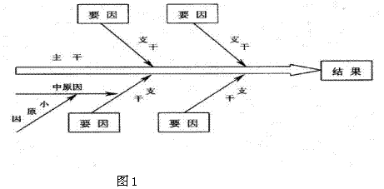
三、生产现场的质量控制
2、因果图又叫鱼刺图的使用方法
因果图又叫鱼刺图，用来罗列问题的原因，并将众多的原因分类、分层的图形。

Slide 36
案例：某车间生产效率一直偏低，连续三个月均在定额指标65%—75%之间。
步骤一：特性为“生产效率低落”
步骤二：找出大方向原因，从5M1E方向着手
生产效率低落
环境
管理
人员
生产效率低落
方法
材料
机器

Slide 37
步骤三：找出形成大原因之小原因
生产车间管理实务
环境
管理
人员
薪资管理
温度
不足
管理人员
污染
湿度
缺乏训练
考核制度
生手多
变化多
士气
生产效率低落
场所乱
不良多
不足
不良多
不良多
没有标准
开机率低
维修多
厂家多
故障高
工具
经常中断
品质
方法
材料
机器

Slide 38
步骤四：找出主要原因，并把他圈起来
环境
管理
人员
薪资管理
温度
不足
管理人员
污染
湿度
缺乏训练
考核制度
生手多
变化多
士气
生产效率低落
场所乱
不良多
不足
不良多
不良多
没有标准
开机率低
维修多
厂家多
故障高
工具
经常中断
品质
方法
材料
机器

Slide 39
步骤五：主要原因再分析
缺乏训练计划
缺乏教导人员
缺乏训练
步骤六：依据提出之原因拟订改善计划，逐项进行，直至取得成果。
缺乏时间
缺乏场所
缺乏时间

Slide 40
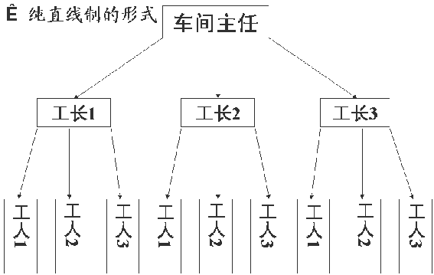
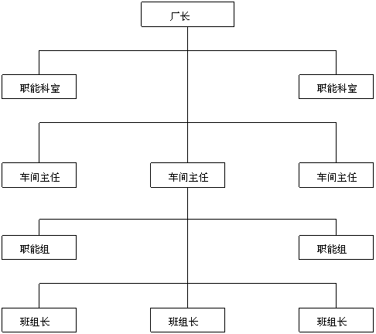
四、生产现场的组织结构设计原则及职能
1、生产现场组织，是公司的最基层组织，其组织结构一般有三种，即直线式、职能式和直线职能式。
（1）直线式
（2）直线职能式

Slide 41
四、生产现场的组织结构设计原则及职能
2、现场组织设计的原则：
(1)统一指挥原则
(2)权责对等原则
(3)集权与分权适度原则
(4)因事设职与因人设职相结合的原则

Slide 42
四、生产现场的组织结构设计原则及职能
（3）职能式
车间主任
生产班
材料保障
设备维护
电工班

Slide 43
四、生产现场的组织结构设计原则及职能
3、生产现场组织的职能一般是根据其具体的工作任务来制定，可参考岗位职责说明书来制定。
4、生产现场组织结构设计的要求是：简单、责清、便于指挥。下属单元一般在8-15人或（班组）之间，原则上不设副职。

Slide 44
五、生产现场员工的管理
1、优秀的生产车间管理者的标准
积极推行企业文化
会制定和实施合理的管理制度
倡导者与实施安全生产
避免各种不必要的浪费
向上管理和向下负责
善于做好生产现场管理
使用现代管理工具的多面手

Slide 45
五、生产现场员工的管理
2、生产现场管理的内容：
（1）严格执行制度
（2）提高员工技能
（3）关心员工
（4）积极处理问题
（5）上下信息传递
（6）修正管理制度
（7）设计科学操作流程
（8）提高工作效率
（9）确定产品质量
（10）安全生产
（11）实施员工绩效考核

Slide 46
六、生产计划的制定要求
生产计划就是企业为了生产出符合市场需要或顾客要求的产品，所确定的生产的时间，生产的数量，生产的质量要求等内容以及如何生产的总体计划。现场生产管理者是生产计划制定的主要操作者之一。

Slide 47
六、生产计划的制定要求
1、生产现场管理者参与生产计划制定的要求:
(1) 、客观阐述生产能力；
（2）、提供产品质量保证指标；
（3）、准确评估生产成本。

Slide 48
六、生产计划的制定要求
2、生产计划实施中对管理者的要求：
（1）、优化操作流程；
（2）、解决瓶颈问题；
（3）、协调机料关系；
（4）、提高生产效率；
（5）、及时沟通信息。

Slide 49
七、生产成本的控制
1、生产成本控制的概念：
生产过程中的成本控制，就是在产品的制造过程中，对成本形成的各种因素，按照事先拟定的标准严格加以监督，发现偏差就及时采取措施加以纠正，从而是生产过程中的各项资源的消耗和费用开支限在标准规定的范围之内。

Slide 50
七、生产成本的控制
2、生产成本控制的方法：
（1）制订成本标准：
1）计划指标分解法；
2）预算法 ；
3）定额法 。
（2）监督成本的形成；
（3）及时纠正偏差；
（4）用管理控制生产成本。

Slide 51
七、生产成本的控制
3、影响生产成本的主要因素：
产品质量事故；
设备故障事故；
产生流程瓶颈；
员工工作消极；
生产流程不顺；
员工技能偏低；
生产能力不足；
过多生产浪费等。

Slide 52
4、成本管理的有效方法（一）消灭浪费
七、生产成本的控制
● 制造过多的浪费
● 等待的浪费
● 搬运的浪费
● 加工过程中的浪费
● 库存的浪费
● 动作的浪费
● 制造不良品的浪费

Slide 53
七、生产成本的控制
4、成本管理的有效方法（二）搞好员工培训
1）、 增进员工对公司的了解；
2）、 提高员工修养，减少事故的发生；
3）、 增强员工纪律性，降低员工流动率；
4）、 培训可以提高工作效率，降低消耗
5）、 能使员工自信心更强，提高团体合作协调能力。

Slide 54
七、生产成本的控制
4、成本管理的有效方法（三）流程设计
流程设计是对原材料加工、零件加工、分装和总装活动在整个车间内的组织和物流工程的设计。
1）.流程建立的目的是为了提高运营效率，以期达到更好的效果。
2）.流程实际上就是把工作经验外化成可书面化的知识（流程图、流程说明），使之能够方便地复制，使企业达到迅速、低成本扩张的目的。
3）.简化是流程管理的精髓。
4）.流程管理的生命力在于时刻评估流程的适应性，不让其成为官僚的借口。

Slide 55
七、生产成本的控制
4、成本管理的有效方法（四）多动因理论
● 主观动因
员工的成本管理意识；综合素质；集体意识；
企业主人翁地位意识；工作态度和责任感；
员工之间以及员工和领导之间的人际关系。
● 多动因理论的新思想、新概念
a. 将成本控制意识作为企业文化的一部分；
b. 在员工行为规范中引入一种内在约束与激励机制

Slide 56
八、现场管理制度
1、生产现场管理制度的作用：
规范员工对生产现场的整理，实现均衡、安全、文明生产、提高业务素质，提高经济效益、达到优质、高效、低耗。

Slide 57
八、现场管理制度
2、生产现场管理制度的内容：
质量管理、工艺管理、定置管理、设备管理、工具管理、计量管理、能源管理、劳动纪律、安全生产。

Slide 58
八、现场管理制度
现场管理制度一是科学与可操作性；二是严格的执行。
鲁迅先生说过:“日本人可怕的是太过认真，中国人可怕的是太不认真”

